Slide 1
Tutorial
Funcionalidades do Portal aos Discentes

Slide 2
ACESSO AO SISTEMA
Primeiramente, o candidato precisará criar um conta no Portal Bionorte. Para isso, basta acessar o site https://Bionorte.org.br, digitar suas credenciais de acesso em entrar.

Slide 3
MENU PRINCIPAL
Uma vez dentro da sua área restrita, aparecerá um menu a esquerda com várias opções que o discente pode esta solicitando vários pedidos, como mostra a imagem.

Slide 4
Solicitando Declarações
Agora, o discente pode solicitar por meio da sua área, declarações de aluno regular e de matrícula em disciplina, como mostra a imagem. Para emitir, basta clicar no ícone de PDF do documento correspondente, como destacado em vermelho na imagem.

Slide 5
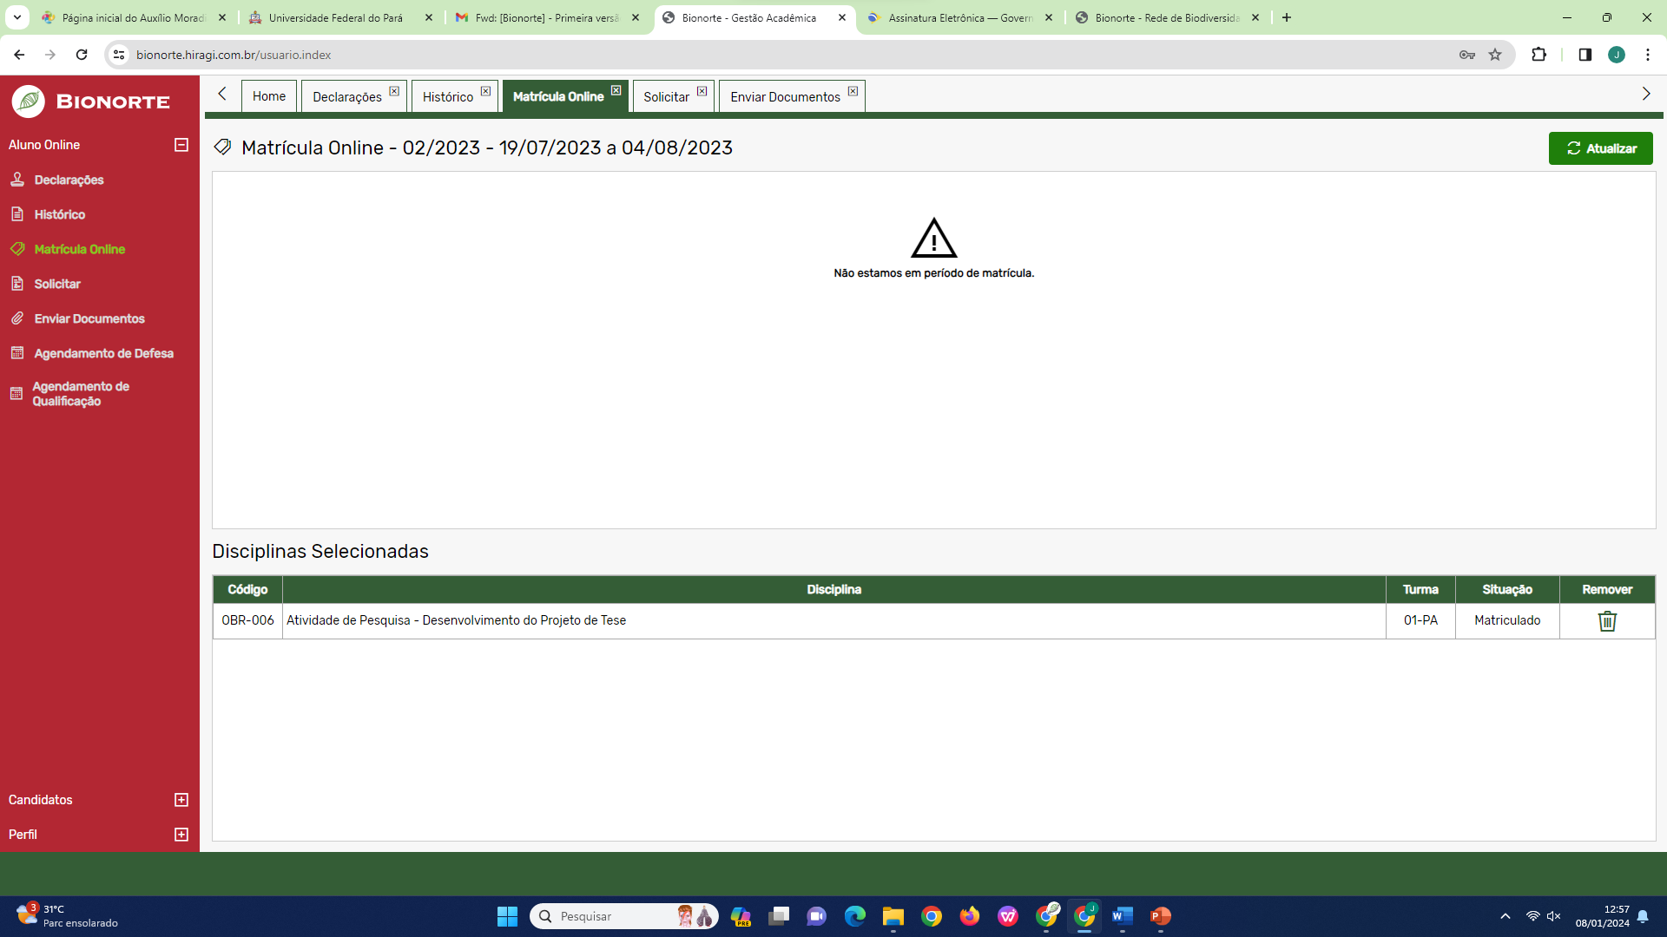
Solicitando Matrícula em disciplina
Para solicitar Matricula, o aluno deve clicar em Matricula Online e selecionar a (s) disciplina (s) desejadas dentre as quais estiverem disponível.

Slide 6
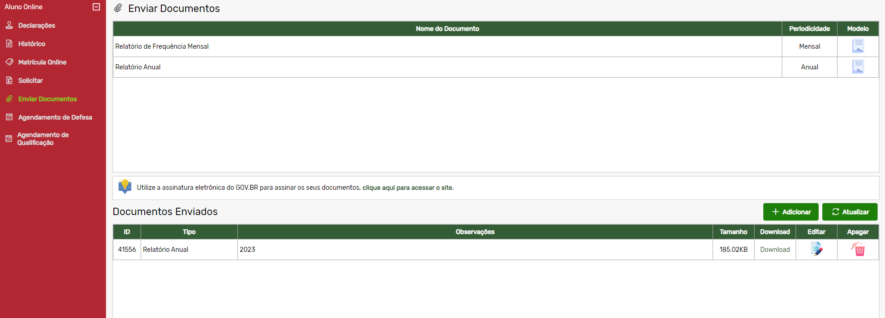
Enviando Documentos
Agora, os alunos também vão poder enviar seu relatório de frequência Mensal e o Relatório Anual pelo próprio portal. Para isso, basta clica em Enviar Documentos, baixar o Modelo em WORD, e anexar clicando no Botão Adicionar, conforme mostra a imagem ao lado

Slide 7
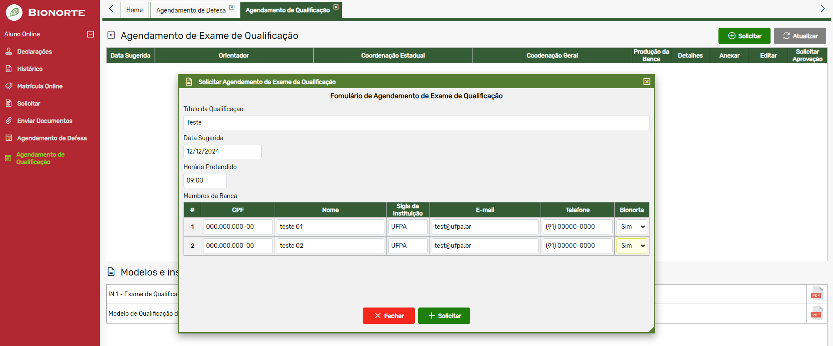
Solicitando Agendamento de Qualificação
Para solicitar agendamento de qualificação, o aluno deve clicar em Agendamento de qualificação. Em seguida, deve clicar em solicitar e preencher os dados do agendamento, como membros da banca, data sugerida, horário, como mostra a imagem.
OBS: o agendamento de qualificação assim como o de defesa, devem ser solicitados com no mínimo 45 dias antes da data da defesa, caso contrario, o aluno não conseguirá solicitar.

Slide 8
Solicitando Agendamento de Qualificação
Uma vez realizado o preenchimentos das informações da defesa, o discente deve clicar em Anexar, para fazer o upload dos arquivos necessários para a sua defesa (Artigos, produção técnica e outros). Além disso, o aluno deve clicar em Banca para adicionar os membros sugeridos para a banca.

Slide 9
Solicitando Agendamento de Qualificação
Após isso, o discente deve clicar em Solicitar Aprovação, para enviar o pedido de agendamento de qualificação ao orientador e assim, ele poderá avaliar e posteriormente enviar para analise da CoE

Slide 10
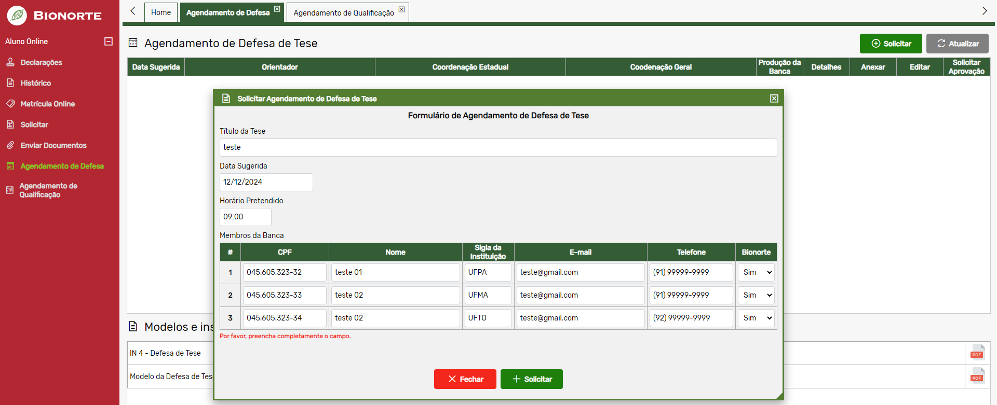
Solicitando Agendamento de Defesa
Para solicitar o agendamento de Defesa de tese, os passos são semelhantes da qualificação. Para isso, basta clicar em Agendamento de defesa, em seguida clicar em Solicitar e preencher todos os campos em branco. Após adicionar as informações, clicar em solicitar.

Slide 11
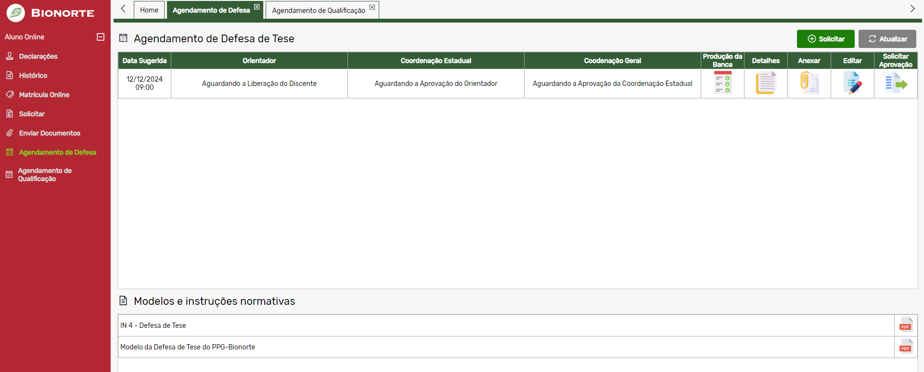
Solicitando Agendamento de Defesa
Uma vez solicitado, o aluno deve anexar os documentos da defesa (Artigos, produção técnica e outros) e clicar em Solicitar Aprovação, para enviar o pedido de agendamento ao orientador e assim, ele poderá avaliar e posteriormente enviar para analise da CoE.

Slide 12
Solicitando Aproveitamento de créditos e Atividades Complementares
Para solicitar aproveitamento de créditos, o aluno deve entrar na sua área restrita e clicar em PROCESSOS ELETRÔNICOS. Após, clicar em ADICIONAR.

Slide 13
Solicitando Aproveitamento de créditos e Atividades Complementares
Em seguida, abrira uma aba com vários tipos de processos eletrônicos. O discente deverá clicar em Aproveitamento de Créditos.

Slide 14
Solicitando Aproveitamento de créditos e Atividades Complementares
Após clicar, abrirá uma tela onde o aluno deve preencher os dados referente a disciplina que será aproveitada. Após o preenchimentos, clicar em ADICIONAR.

Slide 15
Solicitando Aproveitamento de créditos e Atividades Complementares
Em seguida, o processo ficará visível na tela de Processos eletrônicos. Após preencher os dados da disciplina, o discente deve clicar em ARQUIVOS, para anexar a declaração que cursou a disciplina e a ementa dela.

Slide 16
Solicitando Aproveitamento de créditos e Atividades Complementares
Em seguida, para adicionar os arquivos, o aluno deve clicar em ADICIONAR. Após isso, deve escolher o TIPO de arquivo (declaração que cursou a disciplina e a ementa). Por fim, escolher o arquivo para fazer o upload. Após anexar os documentos, clicar em ADICIONAR.

Slide 17
Solicitando Aproveitamento de créditos e Atividades Complementares
Logo após anexar os documentos, o aluno vai clicar em DAR ANDAMENTO, para enviar o pedido para a coordenação Estadual.

Slide 18
Solicitando Aproveitamento de créditos e Atividades Complementares
Em seguida, Abrirá uma tela onde o discente verificará se todas as informações do pedido estão corretas e se os documentos foram anexados.
Após, deve-se adicionar algum observação, se for o caso, solicitando a aprovação do pedido pelo orientador.
Em seguida, deve-se clicar em PROSSEGUIR. Após isso, o pedido será enviado ao orientador para analise.

Slide 19
Solicitando Aproveitamento de créditos e Atividades Complementares
Para solicitar aproveitamento de atividade complementares, os passos são semelhantes ao do Aproveitamento de créditos, o que muda é que você irá clicar em Aproveitamento de créditos em atividades complementares e preencher os dados.
Após, clicar em FICHAS, para selecionar o tipo de produção que deseja solicitar e os documentos dos mesmos.

Slide 20
Solicitando Aproveitamento de créditos e Atividades Complementares
Em seguida, abrirá uma tela com todos os tipos de produção disponível. O Aluno deve escolher qual pretender solicitar o aproveitamento e clicar em ADICIONAR, para adicionar o numero de produção solicitada de cada tipo e o documento da mesma.
Após isso, o aluno deve clicar em DAR PROSSEGUIMENTO

Slide 21
Solicitando Aproveitamento de créditos e Atividades Complementares
Em seguida, deve-se verificar se todas as informações estão corretas e se os documentos foram anexados. Após, deve-se adicionar algum observação, se for o caso, solicitando a aprovação do pedido pelo orientador.
Por ultimo, clicar em PROSSEGUIR para enviar o pedido para a analise do orientador e demais trâmites.

